Slide 1
Var med och utveckla Umeå universitet
Förberedelse inför medarbetarundersökningen 2021

Slide 2
Syfte med medarbetarundersökningen
Syfte
Kunskap om hur medarbetare på Umeå universitet upplever sin arbetssituation.
Underlag för verksamhetsförbättringar.
Mål
Förbättra arbetsmiljön.

Slide 3
Korta fakta
Senaste medarbetarundersökning genomfördes 2018 i samarbete med Quicksearch.
Undersökningen görs 2021 i samarbete med Springlife.
Enkäten:
Webbaserad för PC/Mac, surfplatta och smartphone
Öppen mellan 2 och 23 mars 2021
Finns på svenska och engelska
Svaren hanteras och sammanställs av Springlife
Enkätsvaren är helt anonyma
Grupper med fem personer eller fler får ett eget resultat
Resultatet presenteras i april.
Fortsatt arbete med åtgärdsförslag som ska mynna ut i ”Handlingsplan för systematiskt arbetsmiljöarbete och aktiva åtgärder” under 2021.
Handlingsplanen bifogas VP 2022.

Slide 4
Varför ska jag svara på enkäten?
En möjlighet att delge Din uppfattning om arbetsmiljö, ledarskap och organisation, vision och mål m.m.
Att alla som arbetar på Umeå Universitet är engagerade och trivs är avgörande för att vi ska fortsätta utveckla vår verksamhet.
Viktigt att bidra med Din upplevelse för att få ett tillförlitligt underlag, ju högre svarsfrekvens desto säkrare resultat.

Slide 5
Vad har hänt sedan förra undersökningen?
Några exempel:
Flera aktiviteter riktade mot chefer och HR, bl.a. utbildningar kring utvecklingssamtal, konflikthantering.
Workshops och seminarium om föreskriften Organisatorisk och social arbetsmiljö chefer och HR.
Utbildning i att fånga tidiga tecken på ohälsa och arbete med rehabilitering för chefer och HR.
Utbildning om diskrimineringslagen och aktiva åtgärder.
Arbete med att förbättra interna informationskanaler.
Ökat utbud och tillgängligare företagshälsovård- Avtal med Feelgood.
Kurser kring sömn- och stresshantering i samarbete med Feelgood.

Slide 6
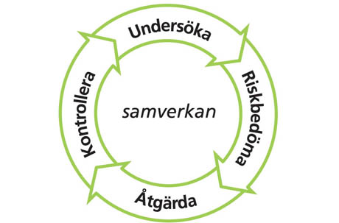
Medarbetarundersökningen- en del av SAM
Metod
Undersök
Bedöm risker
Skriv en riskbedömning
Åtgärda risker
Skriv en handlingsplan
Kontrollera åtgärderna

Slide 7
arbetsProcess före/efter resultatet
Vid APT innan 2 mars, informera om medarbetarundersökningen och vikten av hög svarsfrekvens.
Gå igenom institutionens/enhetens handlingsplan från 2018, följ upp gjorda åtgärder, hur blev utfallet av dessa?
Kort presentation om förväntad arbetsprocess efter resultat
- Genomgång av resultat vid APT
- Gemensamt arbete med resultatet, ta fram åtgärder, riskbedömning, prioritera åtgärder, handlingsplan
- Handlingsplan för systematiskt arbetsmiljöarbete och aktiva åtgärder bifogas till VP 2022
- Bjuda in arbetsmiljöombud och företrädare för lika villkor i planeringen/arbetet

Slide 8
Roller och ansvar
Chef: Informera, återkoppla resultat, initiera förbättringsarbete, dokumentera handlingsplan, arbeta med åtgärder och följa upp.
Medarbetare: Besvara enkäten, komma med förbättringsförslag, delta i efterföljande diskussioner/handlingsplan och medverka i olika åtgärder.
HR-stöd på institution/fakultet/personalenheten: Vara stöd i hela genomförandeprocessen till chefer och medarbetare.
Arbetsmiljöombud: Samverka vid riskbedömningar och i arbetet med att ta fram åtgärder till handlingsplanen.
Företrädare lika villkor: Stöd till chef när det gäller aktiva åtgärder mot diskriminering, diskussionspartner.
Allas ansvar: Bidra till bra diskussioner och arbetsgruppens utveckling.

Slide 9
Process och tidplan
Kontinuerligt
Följa upp
Kontinuerligt
Genomföra åtgärder
Informera
Pågår
Arbeta fram handlings-plan
Enkät
Maj- december
->
VP 2022
2-23 mars
Återkoppla resultat
April

Slide 10
Arbetet med resultatet
Chef presenterar resultatet vid tex APT.
Chef avsätter tid för medarbetarna att diskutera förbättringsområden, gärna i mindre grupper, fokusera på frågor som ni själva kan påverka.
Chef lyfter andra frågor/områden vidare till ”rätt ägare” (t.ex högre chef).
Chef leder gruppdialogen, uppmuntrar till engagemang och är lyhörd för gruppens åsikter.
Resultatet ska mynna ut i en gemensam handlingsplan med åtgärder, alla bör vara delaktiga.
Stöd i analys, upplägg och diskussioner kan ges av närmaste HR, arbetsmiljöombud och företrädare Lika villkor.
Använd befintlig ”Handlingsplan för systematiskt arbetsmiljöarbete och aktiva åtgärder” (se länk).
Följ upp!
https://www.aurora.umu.se/regler-och-riktlinjer/anstallning/arbetsmiljo-och-lika-villkor/

Slide 11
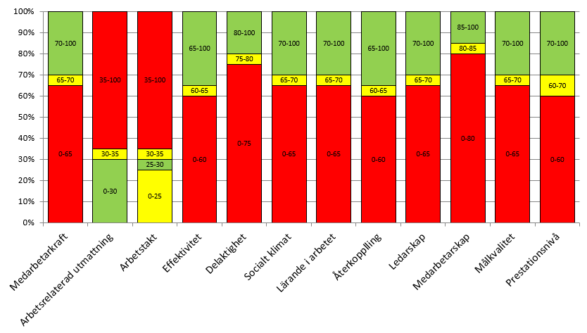
Riktvärden resultat

Slide 12
Är resultatet bra eller dåligt?
Undersökningen ger inte svar på vad som är sant eller falskt.
Den visar hur de tillfrågade upplever att det är just nu.
Tala om höga respektive låga värden istället för bra eller dåligt resultat.
Diskutera hur olika frågor kan hänga samman. Analysera eventuell spridning i svaren. Detta är viktigt för att få en helhetsbild och kunna förstå resultatet.
Den säkraste tolkningen av resultatet görs tillsammans med de tillfrågade.

Slide 13
Information
https://www.aurora.umu.se/anstallning/arbetsmiljo-halsa-och-lika-villkor/arbetsmiljo/medarbetarundersokning1/
https://projekt.aurora.umu.se/projekt/chefshandboken/Sidor/Medarbetarunders%C3%B6kning.aspx

